Slide 1
NIVEAU 1 · DEEL 3
Stakeholders, concerns en de architectuurvisie
Business & Enterprise Architectuur
Business & Enterprise Architectuur

Slide 2
OPDRACHT 0
Peer feedback A4-memo
10 min, tweetallen
werkboek p. 1 Eerst schriftelijk: "snapt een niet-architect het

Slide 3
B11 — "requirements Deelnemersadministratie nooit opgehaald" B14 — "geen beschreven eindsituatie om aan te toetsen"
Ritueel start hier: elk deel opent voortaan met zijn bevinding(en).

Slide 4
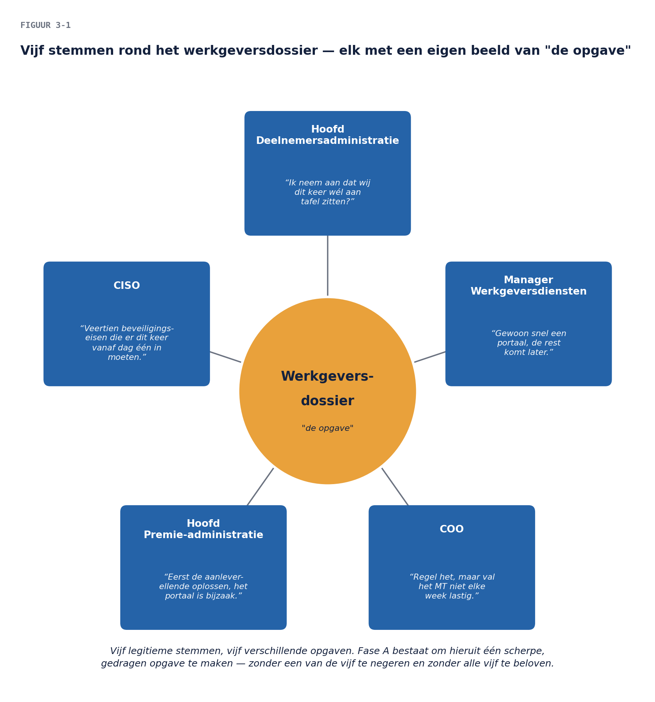
De opdracht is binnen — en meteen te groot
"Gewoon snel een portaal" · "Eerst de aanleverellende" · veertien beveiligingseisen · "zitten wij dit keer wél aan tafel?" · "regel het, val het MT niet lastig"

Slide 5
Vandaag
1
Wat fase A oplevert
2
Stakeholdermanagement: het ambacht
3
Drivers, goals, constraints
4
Business scenarios
5
Risico's en de visie

Slide 6
Twee kernproducten
Architecture Vision — over de verandering: waarom, voor wie, wat is er straks anders, hoe ziet succes eruit
Statement of Architecture Work — over het architectuurwerk: wat, hoe diep, wanneer, wat niet
De opdrachtgever tekent beide — óók voor wat buiten scope blijft

Slide 7
Waar de bevindingen landen
B14-antwoord → in de visie (er is straks een eindsituatie om aan te toetsen)
Scope-afspraak (deel 2, opdracht 3) → in het SoAW
Wie de twee mengt: visies vol planning, contracten vol vergezichten

Slide 8
OPDRACHT 1
De stakeholderkaart
30 min, drietallen
van zes naar twaalf-plus, werkboek p. 1 Let op: het object verschuift

Slide 9
Drie zoekrichtingen
Langs de waardestroom — door wiens handen gaan de gegevens?
Langs de besturing — wie besluit, betaalt, is aansprakelijk, houdt toezicht?
Langs het landschap — wie beheert wat geraakt wordt?

Slide 10
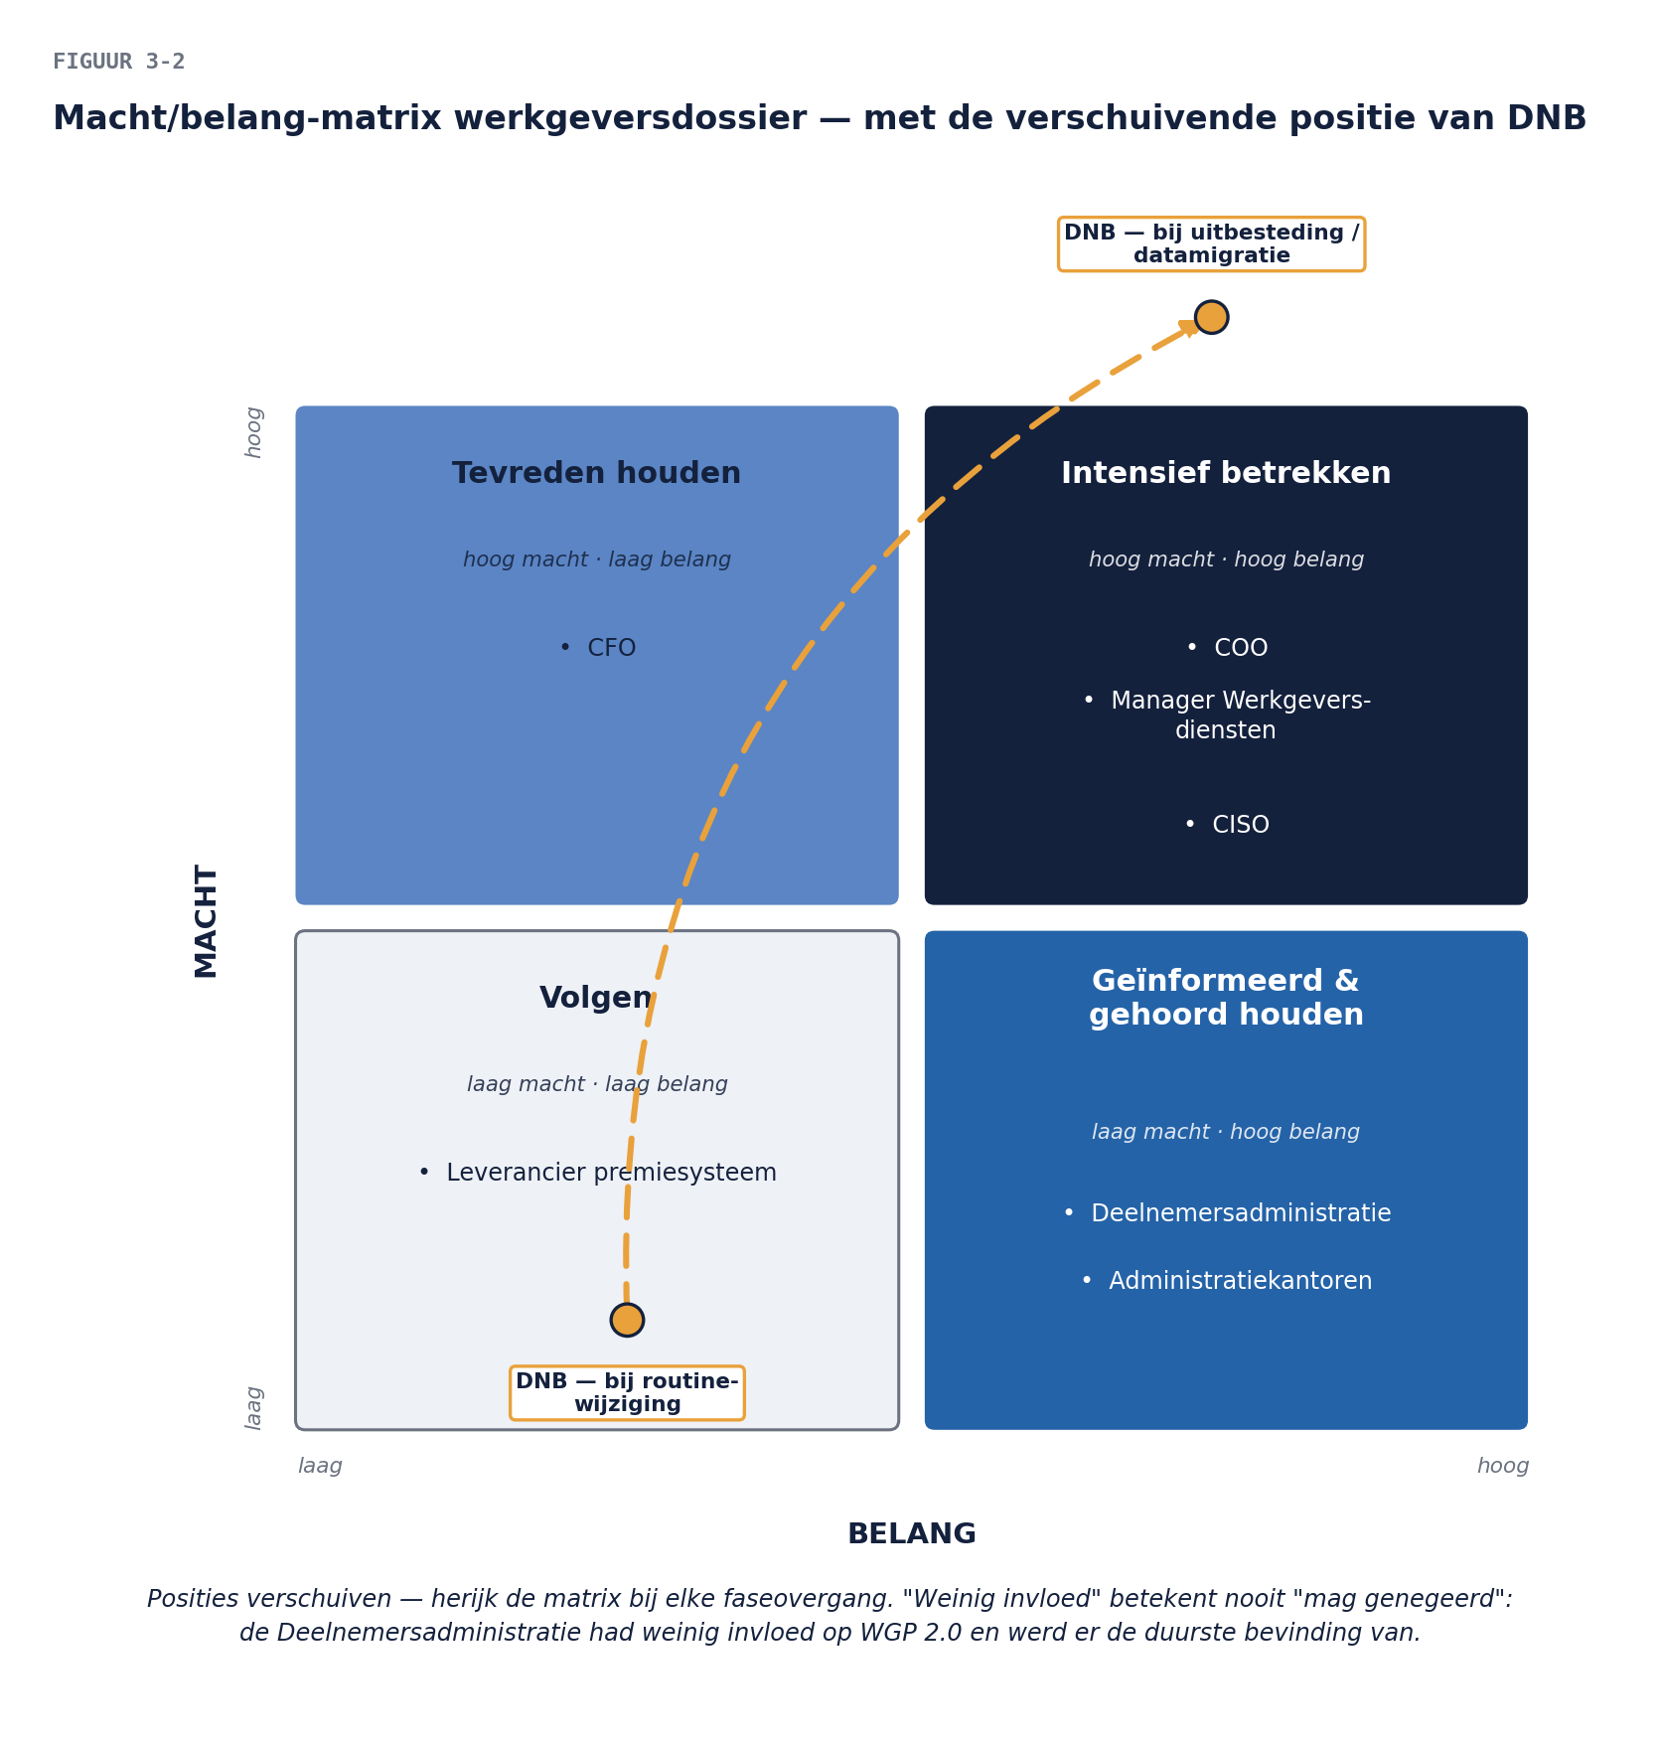
Macht/belang-matrix

Slide 11
Twee waarschuwingen
Posities verschuiven — herijk bij elke faseovergang (DNB bij datamigratie)
"Weinig invloed" ≠ "mag genegeerd" — daar meldt de schade zich het laatst

Slide 12
Concerns: onbruikbaar vs bruikbaar
✗ "De CISO wil security"
✓ "Authenticatie draait vanaf dag één op het IAM-beleid; afwijkingen vooraf langs de CISO — niet achteraf"
Toetsbaar · in de taal van de stakeholder

Slide 13
Het interview
Open bij het probleem ("wat gaat er in jouw werk mis?"), niet bij de oplossing
Oplossing eerst → boodschappenlijst · Probleem eerst → concerns
Oogst → stakeholdercatalogus (artifact)

Slide 14
OPDRACHT 2
Interviewrondes
3 × 10 min, drietallen
rolkaarten, werkboek p. 2 Doel per ronde: twee toetsbare concerns op papier Observant scoort op de drie punten

Slide 15
De drie rollen
Hoofd Premie-administratie — heeft een boodschappenlijst
CISO — veertien eisen, en gepikeerd
Hoofd Deelnemersadministratie — "wij hebben geen eisen"

Slide 16
Oogst
De beste concern-formulering per rol → flap → klassikale toets op toetsbaarheid

Slide 17
Drie begrippen
Driver — waarom nú (extern of intern)
Goal — richting, mét meetlat
Constraint — niet-onderhandelbare speelruimte

Slide 18
En de vierde
"Wij werken hier nu eenmaal niet met externe identity providers"
Soms is "kan niet" gewoon "willen we niet" — het verschil is goud waard

Slide 19
Meetbaarheid
Zonder meetlat: visie niet evalueerbaar (fase H) — en de wáárde van de functie onzichtbaar

Slide 20
OPDRACHT 3
Acht uitspraken ontrafelen
20 min, tweetallen
werkboek p. 3

Slide 21
Business scenario: van vijf stemmen naar één probleem
Het probleem als verhaal — echte situaties
De omgeving: partijen, processen, systemen
Gewenste uitkomsten — toetsbaar
Valideren met de stakeholders — goedkoop nu, onbetaalbaar in fase G

Slide 22
Wat er dan gebeurt
Niet de scherpste stem wint — de scherpste probleemdefinitie

Slide 23
Risico's
leveranciersafhankelijkheid · datakwaliteit werkgeversgegevens (B7-echo) · verandermoeheid
Per risico: ernst · eigenaar · eerste mitigatie

Slide 24
aanleiding & drivers · doelen mét meetlat · stakeholders & concerns · scenario · doelsituatie op visieniveau · scope · risico's · waardepropositie per stakeholdergroep
Die laatste paragraaf is de draagvlakmachine.

Slide 25
OPDRACHT 4
Het business scenario bouwen
35 min, viertallen
werkboek p. 3 Verhaal vanuit administratiekantoor Van Dijk & Partners Stap 4 doen we plenair, met toegewezen toetsrollen

Slide 26
Presentaties (2 min per viertal)
Toets vanuit uw rol: herken ik mijn probleem hierin?

Slide 27
De verborgen keuze
De verhaalvorm ís een architectuurkeuze
Af = de bevoordeelde is benoemd én de anderen tekenen tóch

Slide 28
HUISWERK
Opdracht 5: visie-hoofdstuk 1 (max. 2 A4) — letterlijk hoofdstuk 1 van uw capstone
Feedbackvraag deel 4: "herkent élke stakeholder uit uw top-3 zijn concern?"

Slide 29
Volgende keer
Deel 4: fase B — capabilities, processen, en wat 'werkgever' op businessniveau betekent

Slide 30
Het goedkoopste moment

